Slide 1
MSF Microsoft Solutions Framework
David Zhou Tan
Juan Carlos Olvera

Slide 2
¿Qué es un framework?
Una filosofía de desarrollo de programas de computación con el enfoque del proceso de desarrollo de software
Herramientas, modelos y métodos para asistir al proceso de desarrollo de software
Metodología: Marco de trabajo usado para estructurar, planificar y controlar el proceso de desarrollo en sistemas de información.

Slide 3
MSF
Fue creado para maximizar el exito de los proyectos de TI, a traves de todo su ciclo de vida
Esta información proviene de la experiencia de Microsoft en sus propios proyectos a gran escala.

Slide 4
A diferencia de otras metodologías prescriptivas, MSF es una metodología adaptable tanto al tamaño como a las necesidades de un proyecto.

Slide 5
MSF consiste de principios, modelos y disciplinas para administrar al personal, los procesos y la tecnologia utilizada en un proyecto.
El modelo MSF fue desarrollado para compensar algunas de las desventajas impuestas por la estructura jerarquica de los equipos de trabajo tradicionales (barreras de comunicacion, poca flexibilidad.

Slide 6
Los 8 principios de MSF son
Promover las comunicaciones abiertas
El modelo MSF permite un flujo de informacion abierto y libre entre los miembros del equipo e interesados en el proyecto para prevenir malentendidos y reducir la probabilidad de que el trabajo se tenga que volver a hacer.
Se puede lograr esto documentando el progreso del proyecto y haciendolo disponible al cliente y a los miembros del equipo.
Trabajar hacia una vision compartida
El modelo de procesos de MSF cuenta con una fase de visualizacion y un hito (Vision/Scope Approved) para crear una vision compartida. Esta incluye un entendimiento detallado de las metas y objetivos del proyecto.

Slide 7
Concede poder a los miembros del equipo
Implica que los miembros del equipo acepten responsabilidad frente a sus tareas otorgadas. Esto se logra al comprometer a los miembros a entregar su progreso antes de cierta fecha. (Deadlines)
Responsabilidades compartidas
El modelo MSF esta basado en el principio de que cada rol es importante para la calidad del proyecto. Todos los miembros comparten la responsabilidad de todo el proyecto debido a que el proyecto puede fallar por un error hecho por un solo miembro.

Slide 8
Se enfoca en conseguir un valor como negocio
Como resultado de la entrega del proyecto.
Permanecer ágil, estar al pendiente de cambios
MSF assume que el proyecto encontrará cambios continuos antes de ser mandada a producirse. El equipo debe de estar listo para afrontar esos cambios.
Invierte en calidad
Cada miembro es responsable de la calidad del proyecto. Para probar la calidad del proyecto se forma un equipo de testers.
Aprender de todas las experiencias
MSF nos dice que las experiencias derivadas de los proyectos deben de ser usadas y compartidas con otros miembros en otros proyectos.

Slide 9
Modelo de equipos de MSF
Enfatiza la importancia de encomendar roles a las necesidades del negocio.
Para hacer esto se organiza cada rol alrededor de una meta de calidad que el proyecto debe de alcanzar para poder considerarse exitoso.
Cada rol agrega un grupo de areas funcionales y de responsabilidades relacionadas.
Cada area requiere de diferente disciplina y enfoque, pero estan relacionadas en su fin común.

Slide 10
El resultado es un equipo bien balanceado cuyas habilidades representan todos las metas fundamentales del proyecto.
Como cada meta es crítica para el exito del proyecto, los roles que representan estas metas se consideran igual de importantes.

Slide 11
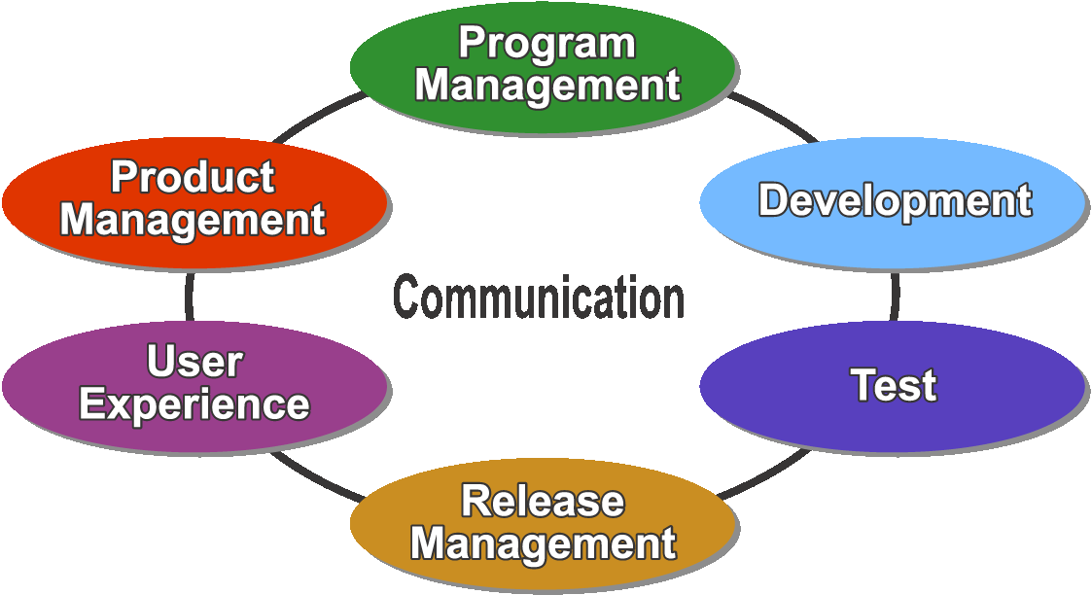

Slide 12
Role Cluster | Goal
Program Management | Deliver the solution within project constraints
Development | Build to specification
Test | Approve for release only after all product quality issues are identified and addressed
User Experience | Enhance user effectiveness
Release Management | Achieve smooth deployment and ongoing operations
Product Management | Satisfy customers

Slide 13
Modelo de Procesos MSF
Este decribe una secuencia de alto nivel de actividades para construir e implementar soluciones deTI.
En vez de prescribir una serie de procedimientos, es lo suficientemente flexible para adaptarse a una amplia gama de proyectos de TI.
MSF combina dos modelos:
1. El modelo de cascada
El cual se enfoca en el logro de milestones (“hitos”).
El modelo de espiral
El cual se enfoca en la continua necesidad de refinar los requerimientos y los estimados de un proyecto.
Otro aspecto del modelo de procesos de MSF es que cubre el ciclo de vida de una solucion desde el inicio hasta la implementacion.

Slide 14
MSF es un proceso enfocado a hitos (milestones). Estos hitos marcan el final de cada fase y son los criterios para completar cada fase.
Deben de completarse todas las partes del proyecto y deben de responderse de forma positiva preguntas como
¿El equipo esta de acuerdo con el alcance del proyecto?
¿Se ha planeado lo suficiente para avanzar?
¿Se ha hecho lo que se dijo que se iba a hacer?
¿Funciona como el cliente lo deseaba?
El equipo y los clientes analizan esto y llegan al acuerdo de que sea propicio avanzar a la siguiente fase.
MSF tambien es un proceso iterativo, Esta diseñado para acomodarse a los cambios en los requerimientos del proyecto al iterarse en cortos ciclos de desarollo y versiones incrementales de la solucion.

Slide 15
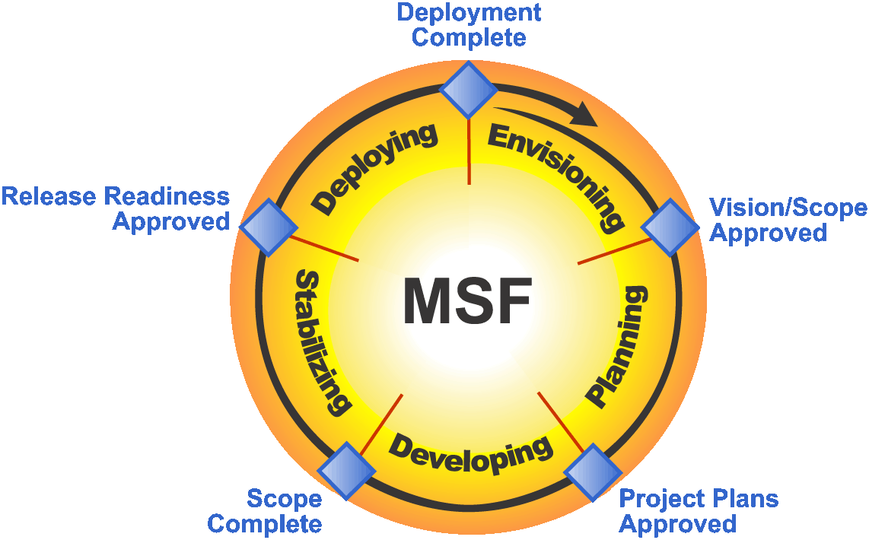

Slide 16
Milestone | Primary Driver(s)
Vision/Scope Approved | Product Management
Project Plans Approved | Program Management
Scope Complete | Development and User Experience
Release Readiness Approved | Test and Release Management
Deployment Complete | Release Management

Slide 17
Disciplinas MSF
MSF utiliza tres disciplinas clásicas:
Manejo de riesgos
Manejo de preparación
Manejo del proyecto
Están reflejados en el modelo de procesos y en las responsabilidades.

Slide 18
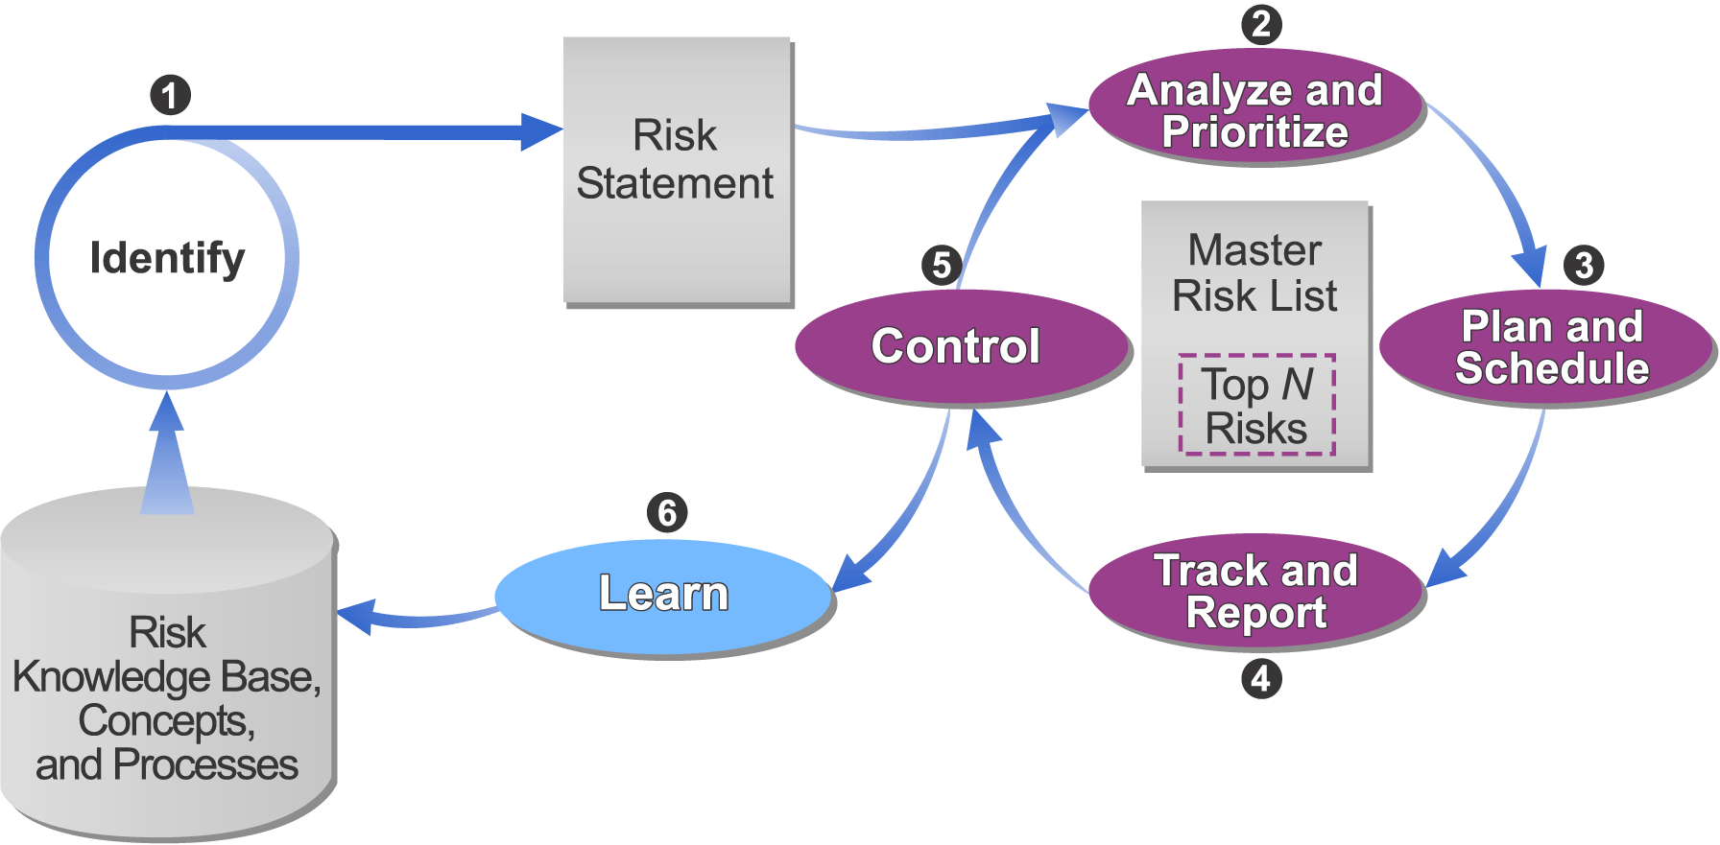
Manejo de riesgos
Existen 6 pasos para el manejo de riesgos:

Slide 19
Identificar: Se toma en cuenta a todos los miembros para estar conscientes de los riesgos del proyecto. Se deben identificar los riesgos en una etapa temprana, y reevaluarlos a lo largo del proyecto.
Analizar y priorizar: Se analizan los riesgos para tomar decisiones de prioridad. Permite reservar recursos para manejar los riesgos más importantes.

Slide 20
Planear y calendarizar: Se toma la información de las 2 etapas anteriores para formular estrategias, planes y acciones. Esto asegura que los planes sean aprobados e incorporados al proyecto y se tomen como actividades diarias. Explícitamente conecta la planeación de riesgos y la planeación del proyecto.
Rastrear e identificar: Se rastrean los riesgos y el progreso en sus respectivos planes. También incluye monitorear la probabilidad, impacto de cambios que puedan alterar otras partes del proyecto. Se asegura que el equipo esté enterado de los riesgos y sus planes.

Slide 21
Controlar: Ejecutar los planes de acción y su estatus.
Aprender: Se aprende de los riesgos del proyecto.

Slide 22
Manejo de preparación
Es la medida del estado actual contra el estado de conocimiento, habilidades y destrezas de los individuos de la organización.

Slide 23
Cada rol incluye áreas funcionales principales que cada individuo debe ser capaz de llenar. El manejo de preparación incluye un proceso para ayudar a que los miembros del equipo llenen esas necesidades.
Tiene 4 pasos: definir, evaluar, cambiar y reevaluar.

Slide 24
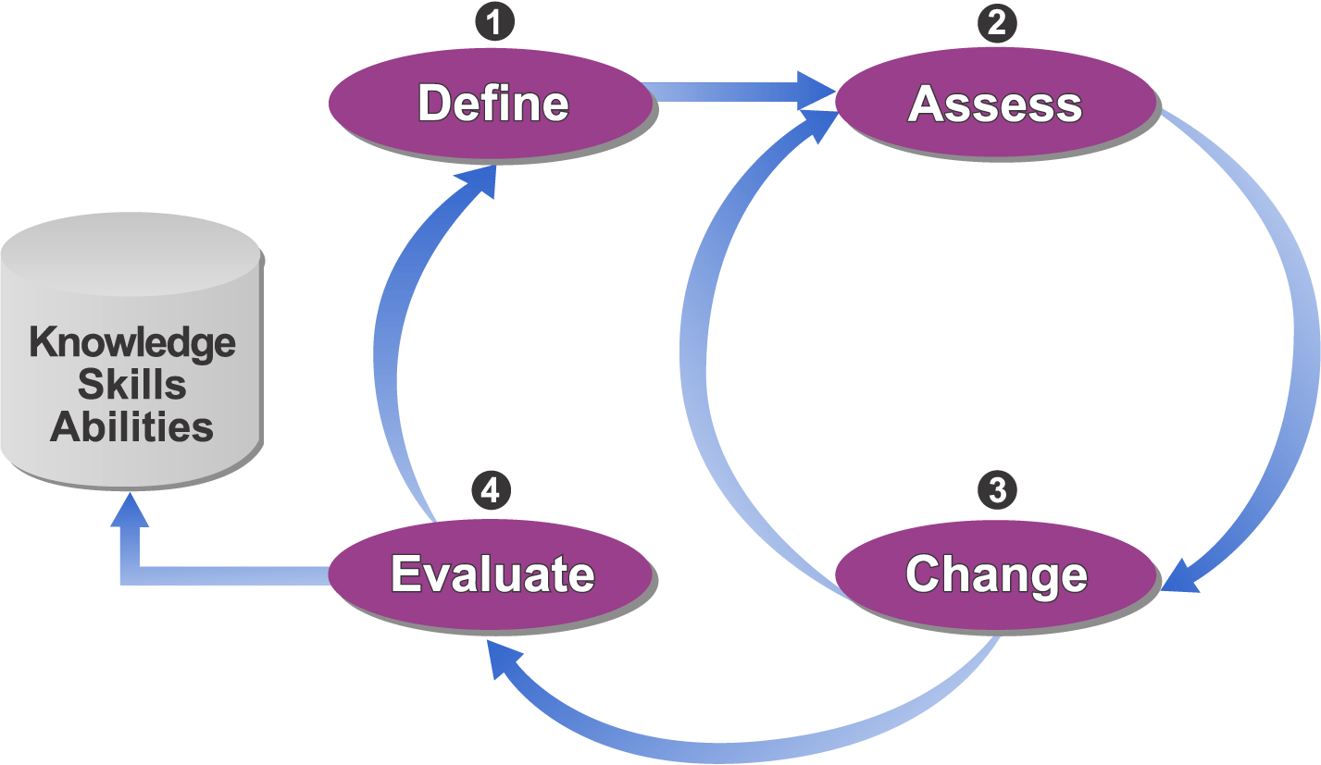

Slide 25
Definir: Se definen los requerimientos. Identifica los escenarios, competencias, y niveles de habilidades para crear las soluciones exitosamente. También determina qué roles deberían de ser competentes en ciertas áreas.
Hay 4 escenarios: Alto potencial, Estratégico, Operacional clave, Soporte.

Slide 26
Alto potencial: Se enfoca en las situaciones al planear y diseñar el desarrollo, modernización, o implementación de un producto. Son normalmente puestos de investigación en nuevas tecnologías. Se debe de obtener al experto lo más pronto posible.
Estratégico: Se enfoca en las nuevas tecnologías, y su implementación en los negocios.
Operacional clave: Se enfoca ya que se ha implementado un nuevo producto. La calidad de los conocimientos técnicos es crítico, por lo que los productos son mejor planeados cuando las tecnologías se prueban anteriormente.
Soporte: Cuando se tiene que adecuar un producto a las necesidades del cliente.

Slide 27
Una competencia es una combinación de requerimientos de habilidades, aptitudes y conocimiento. Se utiliza para definir el trabajo de un rol.
La pericia (proficiency) es la habilidad de ejecutar una tarea de una competencia.

Slide 28
Evaluar: Se enfoca en las habilidades individuales de cada miembro del equipo. Determina las competencias que cada quien tiene. Se siguen estos pasos para evaluar:
- Con pruebas, se mide el conocimiento, habilidades.
- Se analiza la brecha entre las habilidades y los requerimientos de los roles. Los individuos se pueden concentrar en estrechar esas brechas.
- Crear planes de aprendizaje (cursos, materiales, etc.) para capacitar al personal.

Slide 29
Cambiar: Los individuos avanzan en sus habilidades aprendiendo de los planes de aprendizaje. Se llevan a cabo las siguientes acciones:
- Entrenamiento.
- Monitorear el entrenamiento de cada quien.

Slide 30
Reevaluar: determina si los planes fueron exitosos, o si los conocimientos se implementaron exitosamente en el trabajo.
- Se revisa si es necesario más entrenamiento.
- Compartir los conocimientos con los compañeros de trabajo en equipo.

Slide 31
Manejo del proyecto
Para desarrollar una solución, son necesarias fuertes habilidades de manejo de proyectos. El modelo de equipo de MSF no contiene un rol exclusivo para el Project Manager, pero estas funciones las lleva el rol de Program Management. Este rol contiene las siguientes habilidades y técnicas:

Slide 32
- Integrar los planes del proyecto.
- Conducir el cambio de control.
- definir y manejar el alcance del proyecto.
- Preparar un presupuesto y manejo de costos.
- Preparar los calendarios.
- Obtener los recursos indicados para el proyecto.
- Manejar los contratos y procurar los recursos del proyecto.
- Facilitar la comunicación interna y externa.
- Facilitar el proceso de manejo de riesgos.
- documentar y rastrear el proceso de manejo de calidad.

Slide 33
3 características destacadas del manejo del proyecto:
- La mayoría de las responsabilidades del Project Manager las cubre el rol de Program Manager. Si el proyecto se hace muy grande, se divide en dos, uno que cubre la arquitectura y especificaciones, y otro con el manejo del proyecto.
- En proyectos grandes, las actividades se reparten entre los distintos líderes de equipo. El rol de Program Manager es el líder de los líderes.
- Algunos proyectos complejos y grandes requieren Program Managers especializados.

Slide 34
La característica diferenciadora del MSF es que no hay una jerarquía a la hora de tomar las decisiones. Todos los roles del MSF son igualmente importantes, y las decisiones son por consenso. Si no hay consenso, el Program Manager hace el desempate.

Slide 35
Fases del MSF

Slide 36
Fase de previsión
El equipo identifica la visión y alcance del proyecto, preparando un documento especializado.
Se forman las metas del proyecto, y se crea una visión que define el proyecto entero. Esta visión ayuda al equipo a trabajar en un objetivo común. Se crea el equipo y se autoriza a los integrantes dándoles roles y responsabilidades específicos en el proyecto.
La identificación de riesgos también se realiza en esta fase.

Slide 37
Fase de planeación
Se crea el diseño de la solución. Se crea una planeación muy detallada para garantizar el éxito. Se crea un plan maestro, y sub-planes, tales como planes de pruebas y de desarrollo.
El plan se enfoca en presupuestos, calidad, calendarios, e implementación técnica de la solución. Estos son los planes que el equipo sigue en las siguientes fases.

Slide 38
Fase de desarrollo
Los componentes de la aplicación se “transforman” en base a los planes de desarrollo. Se crean los componentes que no existan todavía.
El código fuente y los ejecutables son entregables de esta etapa.

Slide 39
Fase de estabilización
Se prueban todos los componentes en conjunto para asegurar una función propia.
El criterio de pruebas es: funcionalidad adecuada, seguridad, y rendimiento. Se utilizan las pruebas de caja blanca y caja negra. La base de datos y los componentes probados son los entregables de esta etapa.
Cuando terminan las pruebas, la solución debe estabilizarse para definir los niveles de calidad.

Slide 40
Fase de implementación
El equipo implementa la solución y se pone en producción y se transfiere a operaciones.
Los componentes se sintonizan en el ambiente de producción. El visto bueno se da cuando los clientes confirman que la aplicación tiene los requerimientos.

Slide 41
Fuentes
http://technet.microsoft.com/en-us/library/bb497060.aspx
http://msdn.microsoft.com/en-us/vstudio/aa718795.aspx
http://www.powershow.com/view/9fc01-NTAzZ/Microsoft_Solutions_Framework_MSF_v4_powerpoint_ppt_presentation

